Slide 1
Détermination d’un Plan d’évacuation incendie
Etude locale et générale d’une évacuation

Slide 2
Simulation globale
Simulation locale

Slide 4
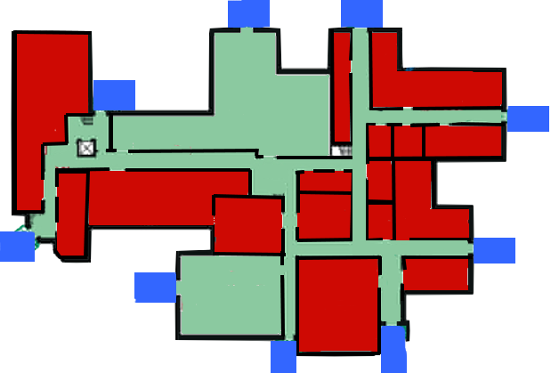
Une Simulation Globale

Slide 5

Une Simulation Globale

Slide 6
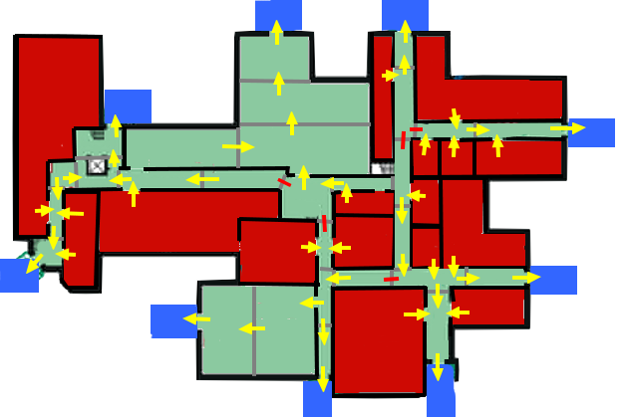
Une Simulation Globale

Slide 7
Une Simulation Globale

Slide 8
Une Simulation Globale

Slide 9
Une Simulation Globale
Bâtiment

Slide 10
Une Simulation Globale
20
13

Slide 11
Une Simulation Globale
20
2 Personnes/sec
Temps t
13
f(S)

Slide 12
Une Simulation Globale
20
2 Personnes/sec
Déplacement de personnes
Temps t
13
f(S)

Slide 13
Une Simulation Globale
18
2 Personnes/sec
Temps t
15
f(S)

Slide 14
Une Simulation Globale
18
2 Personnes/sec
Application au suivant
Temps t
15
f(S)

Slide 15
Une Simulation Globale
18
f(S)
2 Personnes/sec
Temps t
15

Slide 16
Une Simulation Globale

Slide 17
Une Simulation Globale

Slide 18
Une Simulation Globale

Slide 19
Une Simulation Globale

Slide 20
Une Simulation Globale

Slide 21
Une Simulation Globale

Slide 22
Une Simulation Globale

Slide 23
Une Simulation Globale

Slide 24
Une Simulation Globale

Slide 25
Une Simulation Globale

Slide 26
Une Simulation Globale
Bâtiment

Slide 27
Une Simulation Globale
Bâtiment

Slide 28
Une Simulation Globale
Bâtiment

Slide 29
Une Simulation Globale
Bâtiment

Slide 30
Une Simulation Globale
Bâtiment

Slide 31
Une Simulation Globale
Bâtiment

Slide 32
Une Simulation Globale
Bâtiment

Slide 33
Une Simulation Globale
Bâtiment

Slide 34
Une Simulation Globale
Bâtiment

Slide 35
Une Simulation Globale
Bâtiment

Slide 36
Une Simulation Globale
Bâtiment

Slide 37
Une Simulation Globale
Bâtiment

Slide 38
Une Simulation Globale
Bâtiment

Slide 39
Une Simulation Globale
Bâtiment

Slide 40
Une Simulation Globale
Bâtiment

Slide 41
Une Simulation Globale
Bâtiment

Slide 42
Une Simulation Globale
Bâtiment

Slide 43
Une Simulation Globale
Bâtiment

Slide 44
Une Simulation Globale
Bâtiment

Slide 45
Une Simulation Globale
Bâtiment

Slide 46
Une Simulation Globale
Bâtiment

Slide 47
Simulation locale

Slide 48

Choix de l’implémentation

Slide 49
Construction d’une salle

Slide 50
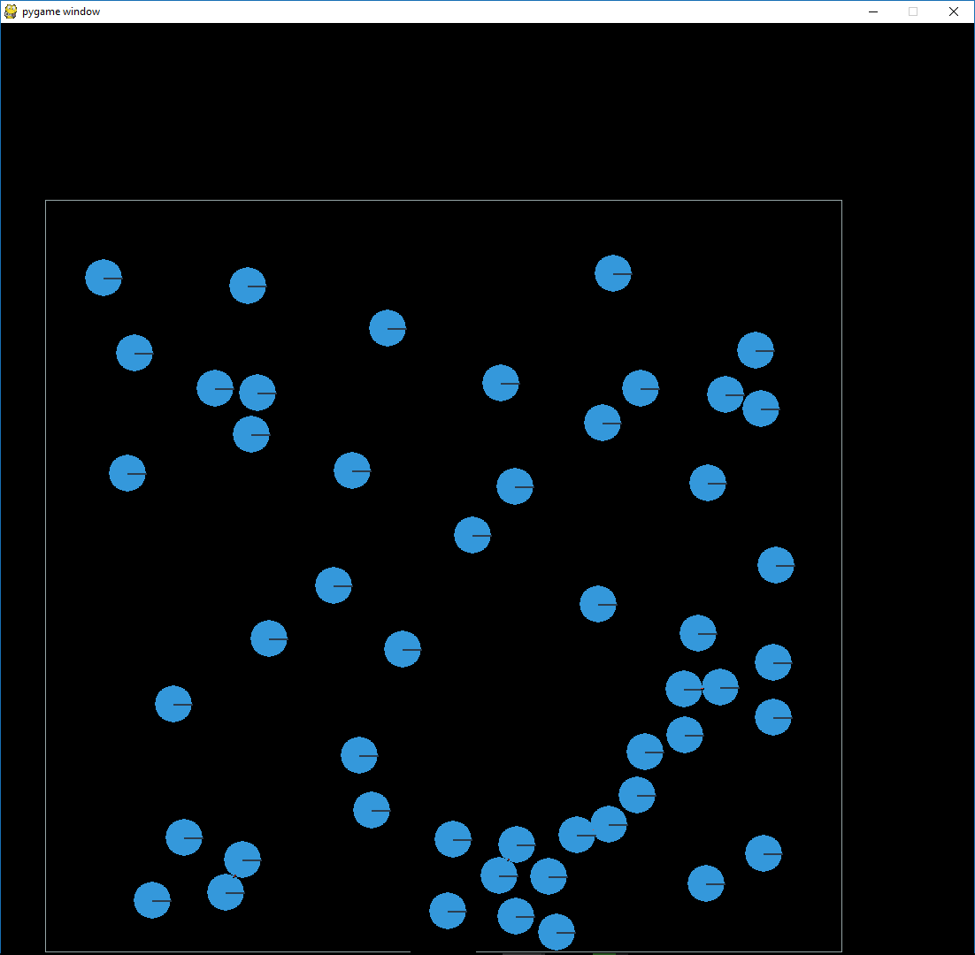
Sortie

Slide 51


Slide 52


Slide 58
Déplacement des personnes

Slide 60
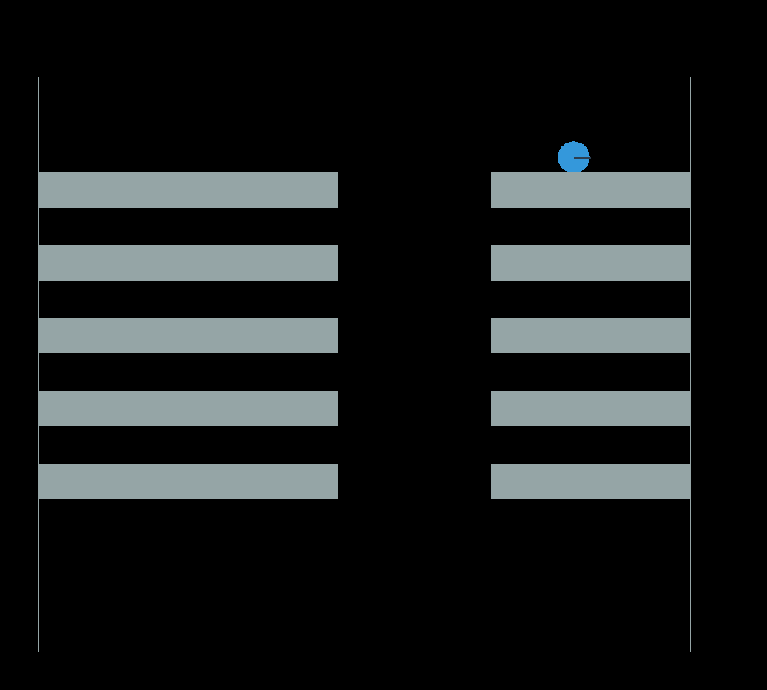

Slide 64
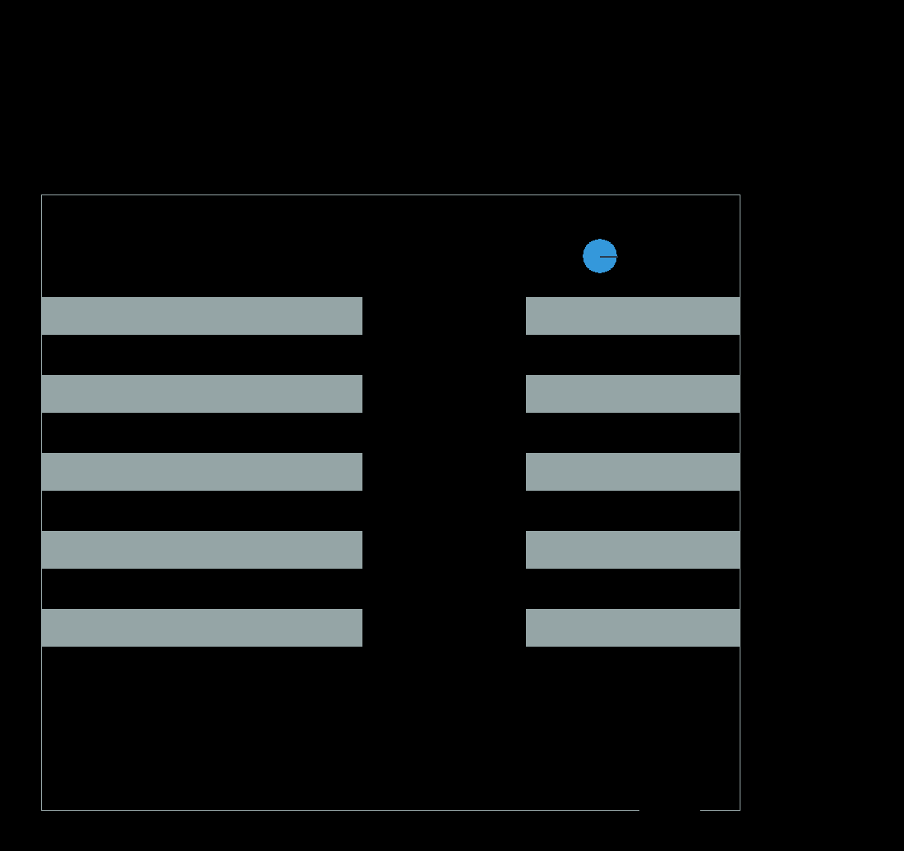

Slide 66
Simulation pour la classe de MPSI2

Slide 67


Slide 68
Récupération des données
Exemple avec la salle de MP*

Slide 69
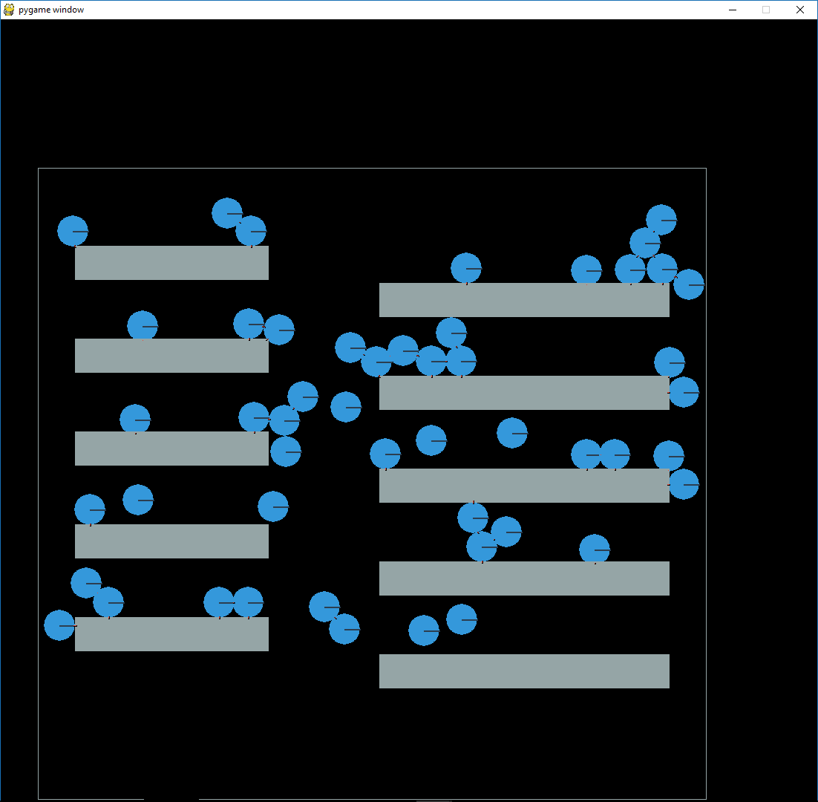
Temps de sortie
Temps t₀

Slide 70
Temps de sortie
Temps t₁

Slide 71
Temps de sortie
t₁
Temps t₁

Slide 72
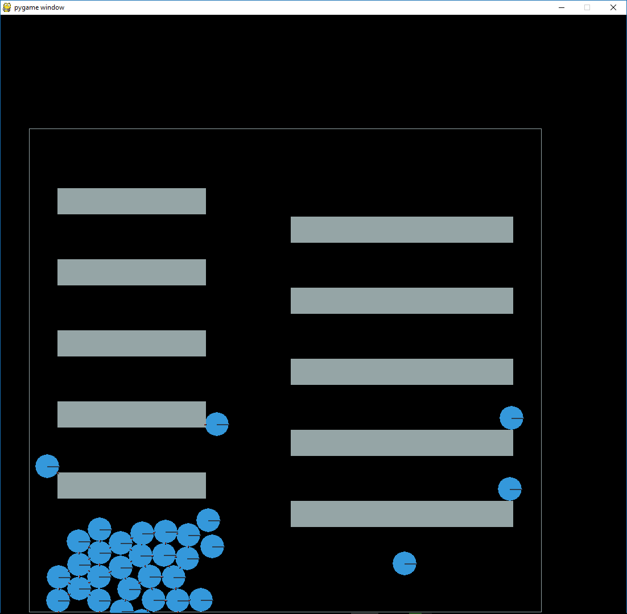
Temps de sortie
t₁
t₂
t₃
t₄
…
T_{k-1}
t_{k}
Temps t_{k}

Slide 73
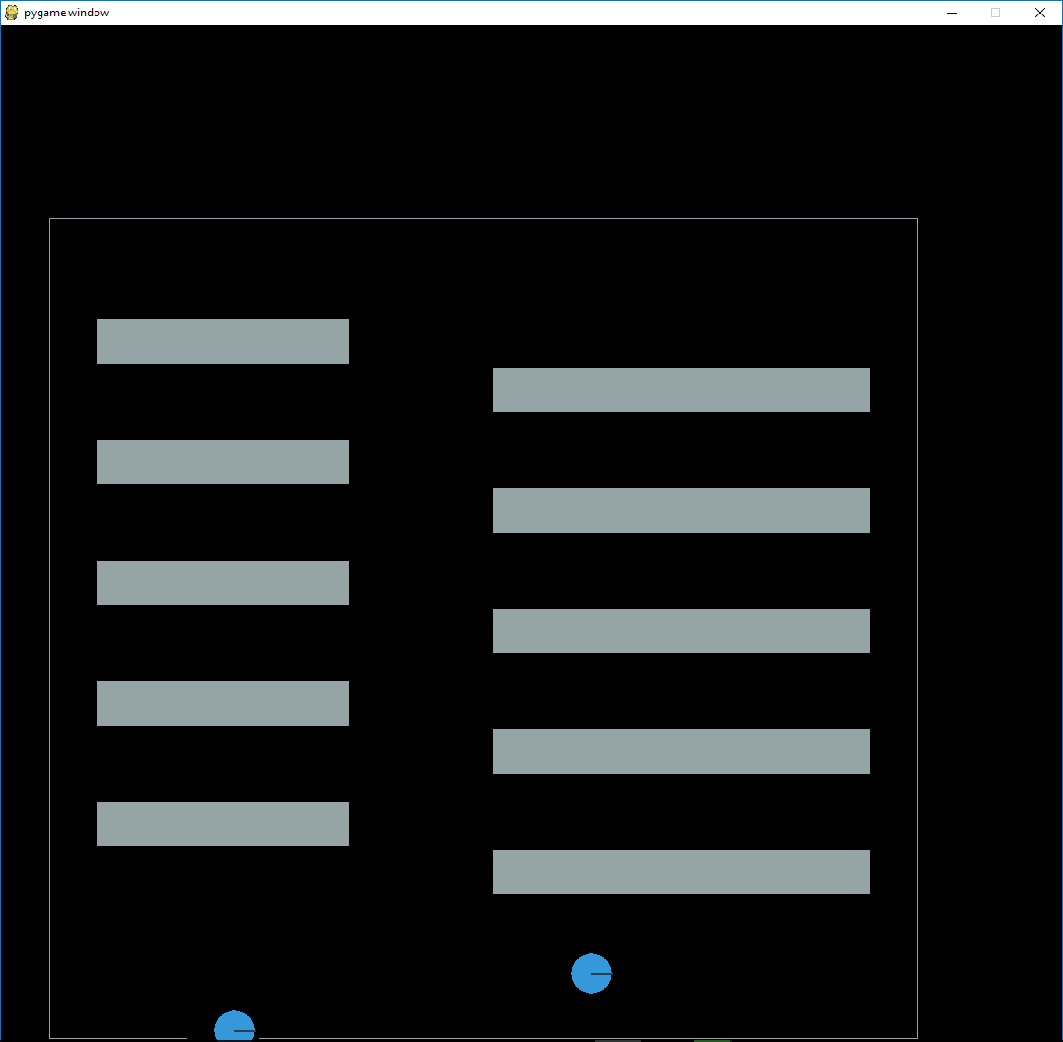
Temps de sortie
t₁
t₂
t₃
t₄
…
t_{i}
…
…
t_{n}
Temps t_{n}

Slide 74
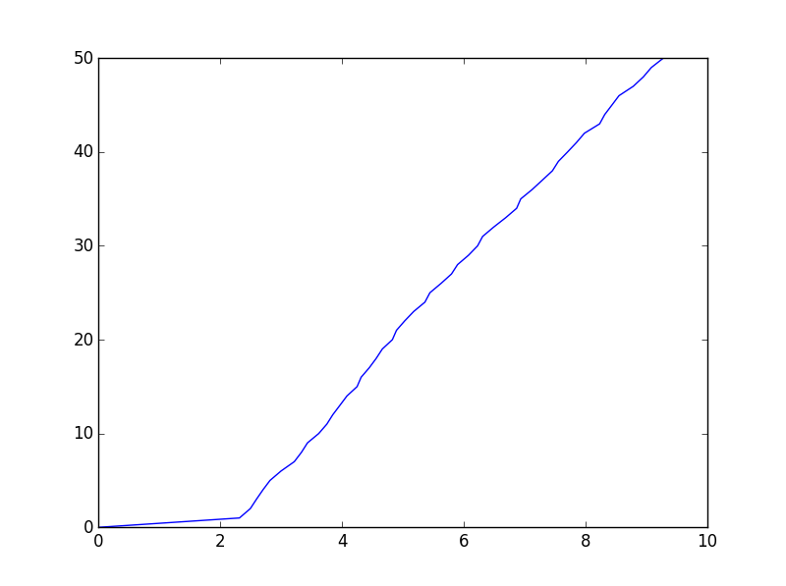
Personnes sorties
Temps (secondes)

Slide 75
Exploitation des données

Slide 76
Première approche de dérivation

Slide 77
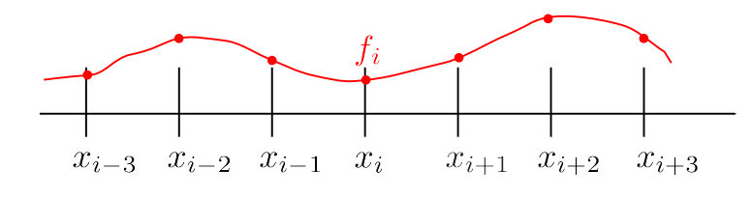
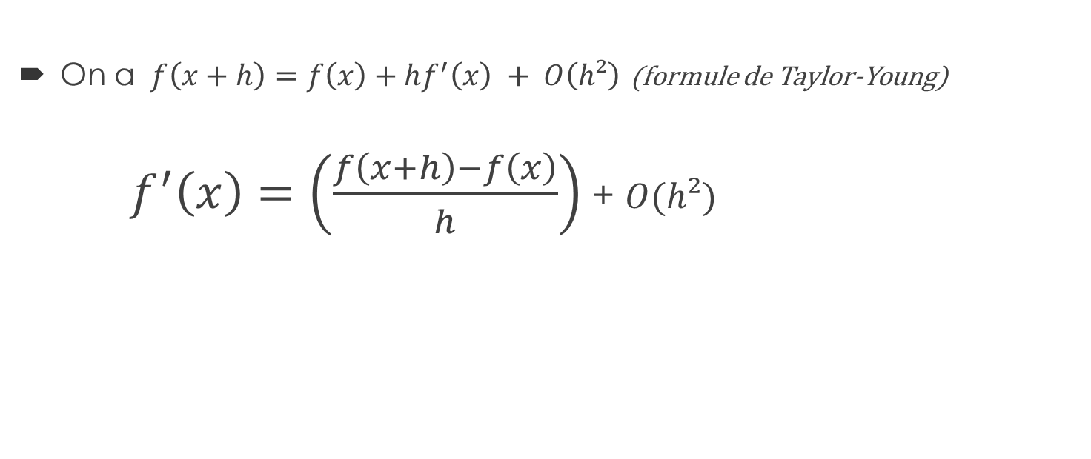
Méthode de la dérivée première à l’ordre 1 (4 points d’appuis)
On a $f\left(x+h\right)=f\left(x\right)+hf^{′}\left(x\right) + O\left(h²\right)$ (formule de Taylor-Young)
$f^{′}\left(x\right)=\left(\frac{f\left(x+h\right)−f\left(x\right)}{h}\right)$ + $O(h²)$
h

Slide 78
Méthode de la dérivée première à l’ordre 1 (4 points d’appuis)
On peut obtenir de même :
$$f^{′}\left(x\right)=\left(\frac{f\left(x−2h\right)−8f\left(x−h\right)+8f\left(x+h\right)−f\left(x+2h\right)}{12h}\right)+O(h^{4})$$

Slide 79
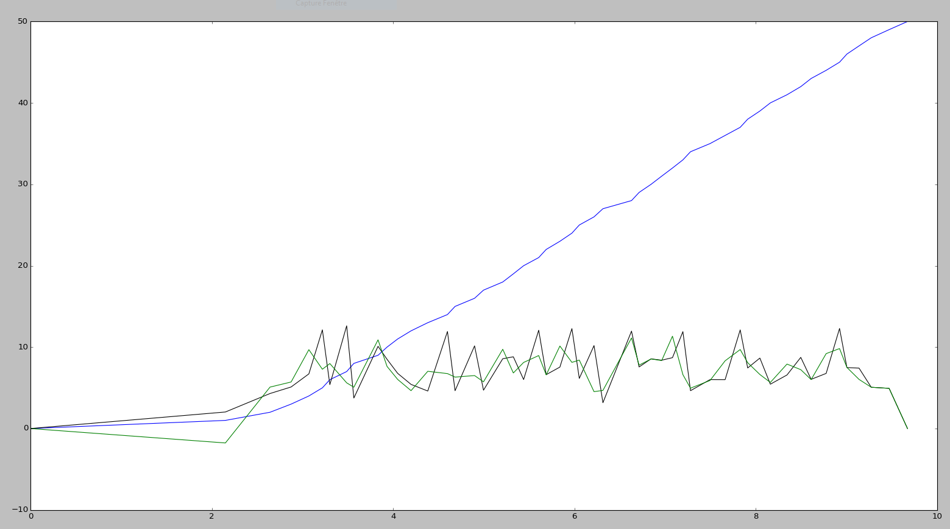
Signal expérimental
Débit obtenu à l’aide de 2 points avoisinants
Débit obtenu avec 4 points avoisinants

Slide 80
Le lissage

Slide 81
Tranformée de Fourier discrète

Slide 82
Transformation de Fourier discrète
Signal temporel discret

Slide 83
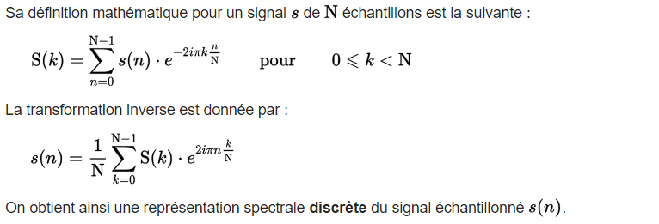
Transformation de Fourier discrète
Signal temporel discret
Signal fréquentiel discret (50 harmoniques)

Slide 84
Transformation de Fourier discrète
Signal temporel discret
Signal fréquentiel discret (n harmoniques)
Filtre passe-bas
Signal fréquentiel discret (50 harmoniques)

Slide 85
Transformation de Fourier discrète
Signal temporel discret
Signal fréquentiel discret (n harmoniques)
Filtre passe-bas
Signal fréquentiel discret (50 harmoniques)
Signal temporel discret lissé

Slide 86
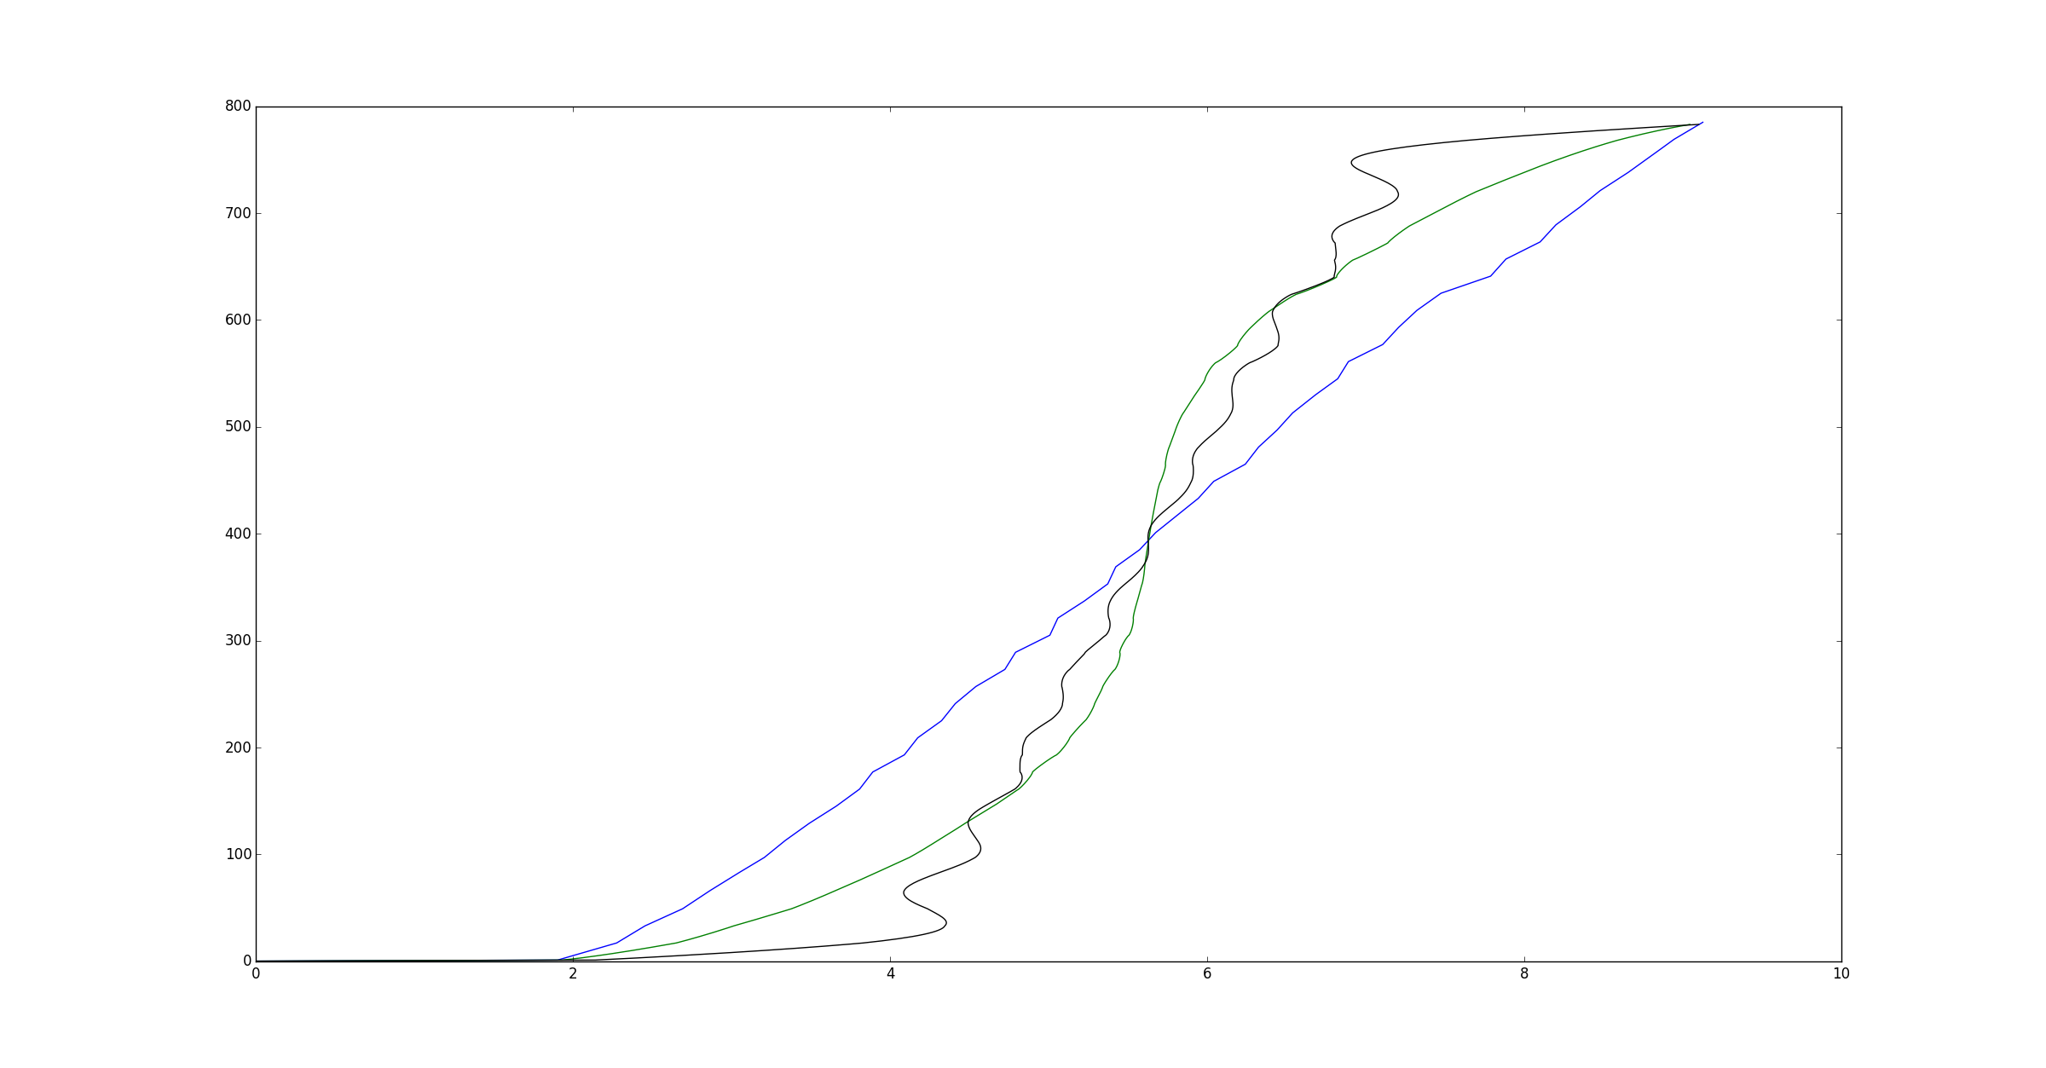
Signal expérimental
Signal traité sans filtre passe bas
Signal traité avec filtre

Slide 87
Polynôme interpolateur de Lagrange

Slide 88
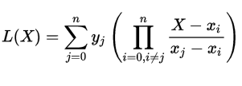
Théorème : Etant donné n+1 points (x₀, y₀), … (x_{n},y_{n}), il existe un unique fonction polynomiale de degré au plus n qui, aux abscisses x_{i}, prend la valeur y_{i}

Slide 89
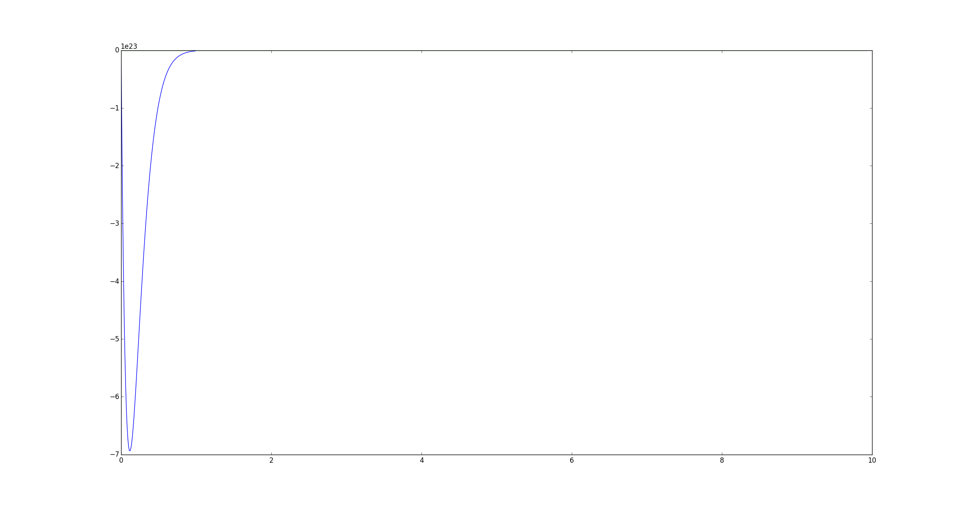

Slide 90
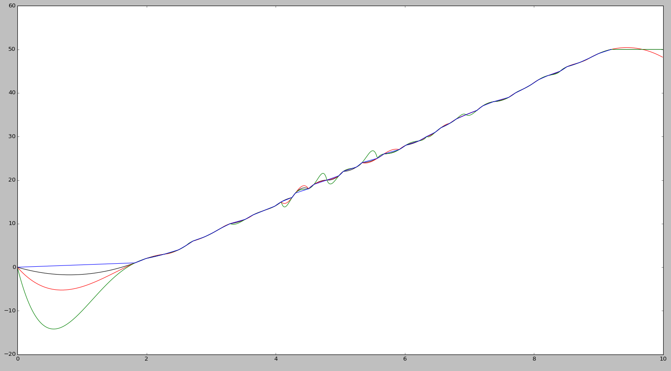
Signal expérimental
Interpolation de Lagrange (degré 3)
Interpolation de Lagrange (degré 4)
Interpolation de Lagrange (degré 6)

Slide 91
Pour la suite…
Etude globale
Comparer les plans d’évacuation de façon peu coûteuse
Etude locale
Peaufiner le lissage (méthode des moindres carrés,
Rayons de personnes différents (débit plus réaliste)
Arrivée des personnes dans les salles (pour modéliser les couloirs (zones vertes)
Couplage des résultats

